Slide 1
Уравнение с двумя неизвестными. Системы уравнений.
Занятие 1
ДАЛЕЕ

Slide 2
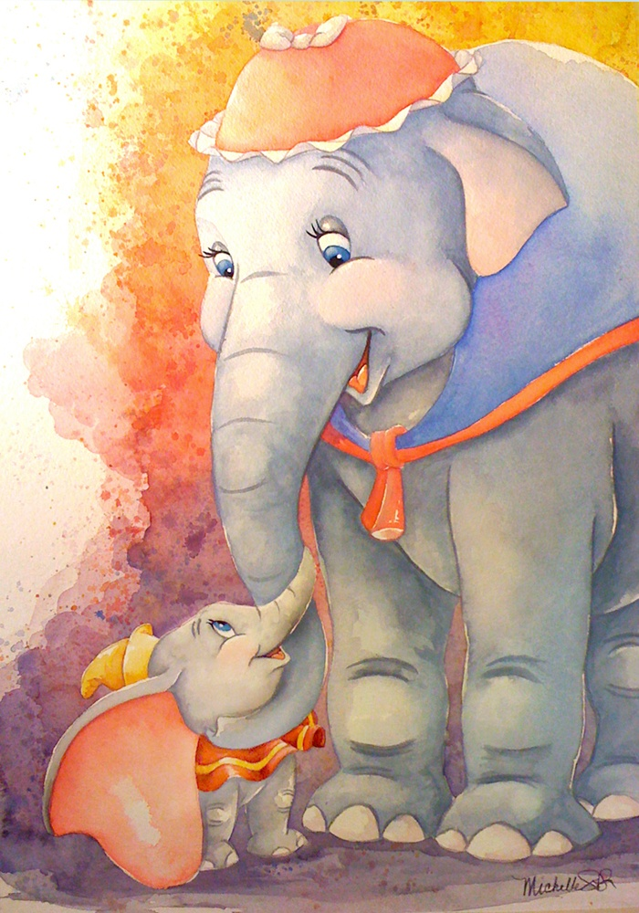
Мама-слониха разрешила слоненку Васе купить себе сладостей и дала ему 100 рублей. Тростниковый сахар стоит 12 рублей за килограмм, а свекольный 10 рублей за килограмм. Сколько и какого сахара может купить Вася?
Составим равенство, соответствующее решению задачи. Пусть слоненок купил t кг тростникового и s кг свекольного сахара. Тогда 12t + 10s = 100
Если t=5, то 12∙ 5 +10s = 100, 10s =100 – 60 10s =40 s = 40:10 s =4 Итак, Вася может купить 5 кг тростникового и 4 кг свекольного сахара
ДАЛЕЕ

Slide 3
Математическая модель задачи 12t + 10s = 100
Но если t=1, то 12∙ 1 +10s = 100, 10s =100 – 12 10s =88 s = 88:10 s =8,8 Тогда Вася может купить 1 кг тростникового и 8,8 кг свекольного сахара.
Понятно, что таких вариантов можно подобрать огромное количество. В том числе t= 0 и s = 10 или t=$8\frac{1}{3}$ и s = 0
ДАЛЕЕ

Slide 4
Математическая модель задачи 12t + 10s = 100
Можно представить себе совсем фантастический вариант.
У Васи есть 2 кг свекольного сахара, но он его не очень любит, а магазин может обменять свекольный сахар на тростниковый. Тогда t= 10 и s = -2
ОПРЕДЕЛЕНИЕ
Равенство вида ax + by = c , где х и у – неизвестные , а хотя бы одно из чисел a или b не равно нулю – называют линейным уравнением с двумя неизвестными.
ДАЛЕЕ

Slide 5
ОПРЕДЕЛЕНИЕ: Равенство вида ax + by = c , где где х и у – неизвестные , а хотя бы одно из чисел a или b не равно нулю – называют линейным уравнением с двумя неизвестными.
Решить такое уравнение ax + by = c , значит найти такую упорядоченную пару чисел (x;y), при подстановке которых в уравнение получается верное числовое равенство.
Например, для уравнения х + у= 7 пара чисел (3;4) является решением, т.к. 3+4=7,
Но и пара чисел (-8 ;15) тоже является решением уравнения, т.к. (-8) + 15 = 7
Понятно, что таких пар чисел может быть бесконечное количество.
УПС!!!!
УПС!!!!
Определи, какие из приведённых пар чисел являются решениями данного уравнения 12х + 10у = 100
Щелкни по той паре чисел, которая является решением уравнения
(решением являются три пары)
(5;4)
(4;5)
(8;0,4)
(8,5; 0,2)
(-1; 11,2)
ДАЛЕЕ

Slide 6
Ускоренный способ нахождения всех возможных решений уравнения с двумя неизвестными
12х + 10у = 100
Представим себе, что мы знаем чему равен х, тогда решим уравнение относительно у, то есть у - неизвестная
12х + 10у = 100 10у = 100 – 12х |:10 (a-b):c= a:c – b:c
у = 100:10 – 12х:10 (ab):c =(a:c)∙b или (b:c) ∙a
у = 10 – 1,2х
Тогда если х= 4, то у =10 – 1,2 ∙4 = 5,2, и если х= 8,5, то у =10 – 1,2 ∙8,5 = = 10 – 10,2 = - 0,2
ДАЛЕЕ

Slide 7
Рассмотрим задачу
Если обозначить через х кг количество сена для одной лошади, а через у кг количество сена для одной коровы, то для одной лошади и двух коров х+2у=34, а для двух лошадей и одной коровы 2х+у=35.
Понятно, что для двух составленных условий значения х и у должны совпадать.
В этих уравнениях неизвестные числа один и и те же, значит эти уравнения решать нужно совместно. Такие уравнения называют системой уравнений. Записывают с помощью фигурной скобки слева.
$$\left\{\begin{aligned}х+2у=34 \\ 2х+у=35\end{aligned}\right.$$
ДАЛЕЕ

Slide 8
$$\left\{\begin{aligned}х+2у=34 \\ 2х+у=35\end{aligned}\right.$$
Определи, какие из приведённых пар чисел являются решениями системы. ПРОВЕРИТЬ нужно оба уравнения!!!
УПС!!!!
УПС!!!!
УПС!!!!
Щелкните по той паре чисел, которая является решением системы уравнений (одна из пар является решением)
(24;5)
(4;27)
(12;11)
(11; 12)
ДАЛЕЕ

Slide 9
Занятие окончено.
Спасибо за внимание!
Приступайте к решению проверочных заданий.

